Slide 1
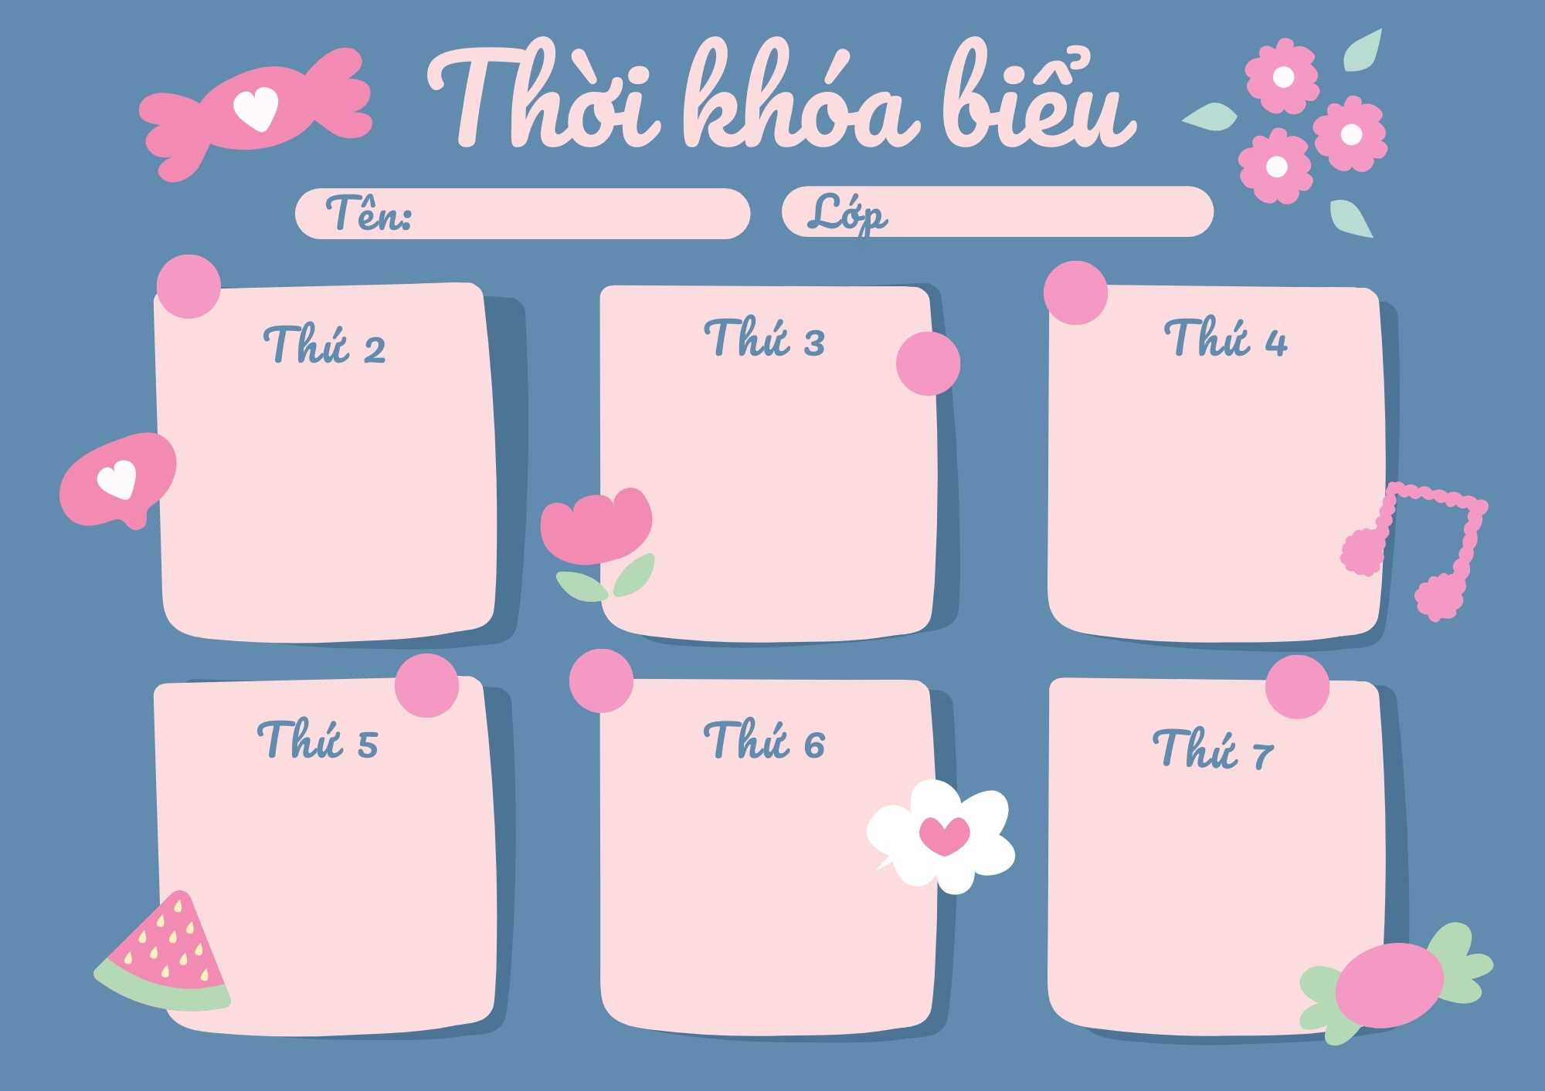
MGL A4
PTVĐ
VĐCB: Ném trúng đích nằm ngang
- TC: Cáo và thỏ
KHÁM PHÁ
LQVT
Nhận biết ý nghĩa các con số trong cuộc sống hằng ngày
GDNSVMTL: Văn minh nơi công cộng
TẠO HÌNH
Xé dán theo ý thích
LQCC
Ôn chữ cái h, k
ÔN LUYỆN
Xé dán theo ý thích

